Slide 1
Angular
Framework per Applicazioni Web a Pagina Singola

Slide 2
Cos’è Angular
Framework front-end per applicazioni web dinamiche e single-page (SPA)
Vantaggi
Modularità
Organizzazione del codice in moduli
TypeScript
Tipizzazione statica per maggiore sicurezza e manutenibilità
Two-way data binding
Sincronizzazione automatica tra view e model
Dependency Injection
Gestione delle dipendenze in modo efficiente

Slide 3
Architettura
Componenti
Blocchi fondamentali dell'interfaccia utente
Moduli
Raccolta di componenti, direttive, pipe e servizi
Servizi
Logica di business e gestione dei dati
Direttive
Estendono il comportamento degli elementi HTML
Pipe
Trasformano i dati direttamente nel template

Slide 4
Differenze con Altri Framework
React
Libreria, non framework
Più flessibile
Vue.js
Più leggero e semplice
Meno adatto per progetti complessi
Angular
Completo
Ideale per progetti enterprise

Slide 5

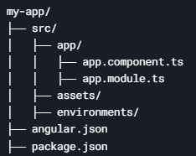
Ambiente di Sviluppo
Strumenti necessari:
Node.js e npm
Angular CLI: npm install -g @angular/cli

Slide 6
Angular CLI
Command Line Interface
Comandi principali
ng generate component my-component
Crea un nuovo componente
ng serve
Avvia il server di sviluppo
ng build
Compila il progetto per la produzione
ng test
Esegue i test

Slide 7
Moduli in Angular
Cos'è un modulo
Raccolta di componenti, direttive, pipe e servizi
Moduli principali:
AppModule
Modulo principale dell'applicazione
BrowserModule
Fornisce funzionalità per il browser
FormsModule
Gestione dei form
HttpClientModule
Gestione delle richieste HTTP

Slide 8
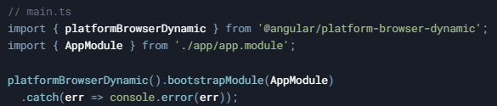
Bootstrapping di Applicazione

Slide 9

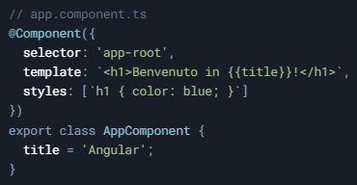
Applicazione di Base

Slide 10
Pattern Utilizzati in Angular

Slide 11
Pattern Utilizzati in Angular
Concetto di Pattern
Soluzione collaudata per problemi comuni nello sviluppo software
Non sono snippet di codice
Sono rappresentazioni di come configurare i componenti dell’architettura al fine di migliorare il disaccoppiamento tra componenti e la comunicazione tra essi
Bibliografia
Design Patterns: Elements of Reusable Object-Oriented Software
Erich Gamma, Richard Helm, Ralph Johnson, John Vlissides
Pubblicato nel 1994
https://refactoring.guru/design-patterns

Slide 12
Model-View-Controller (MVC)
MVC
Model
Formato del dato
View
Presentazione dell’informazione
Controller
Logica: ottiene il model e lo rende disponibile per la view
Come Angular implementa MVC:
View ↔ Component template,
Model ↔ Servizi
Controller ↔ Classe del componente (code-behind)

Slide 13
Component-Based Architecture
Architettura basata su componenti:
Tutto è un componente
header, footer, sidebar, ecc.
Vantaggi:
riutilizzo,
modularità,
manutenibilità

Slide 14
Dependency Injection
Cos'è la Dependency Injection (DI):
Meccanismo per fornire le dipendenze a un componente o servizio
Avviene attraverso il processo di Inversion of Control
Come in Spring e nella maggior parte dei framework di back-end!!!

Slide 15
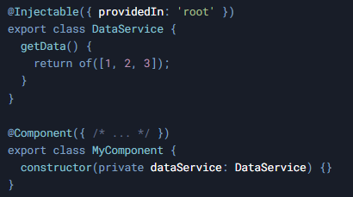
Esempio di DI

Slide 16
Reactive Programming
Introduzione a RxJS e Observable:
Observable
rappresenta un flusso di dati asincroni
Operatori
map, filter, switchMap

Slide 17
Unidirectional Data Flow
Flusso di dati unidirezionale:
Dati fluiscono dall'alto verso il basso
dai componenti padre ai figli
Vantaggi
Prevedibilità
Facilità di debug

Slide 18
Change Detection
Come Angular rileva i cambiamenti:
Strategie di change detection
Default
controlla tutto
OnPush
controlla solo se gli input cambiano

Slide 19
Componenti

Slide 20
Introduzione ai Componenti
Cosa sono i componenti
Blocchi fondamentali di un'app Angular
Struttura di un componente:
Template
Vista HTML
Classe
Logica TypeScript
Metadata
Decoratore @Component

Slide 21
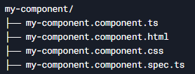
Creazione di un Componente

Slide 22
Template e Interpolazione
Template
Un template in Angular è un frammento di HTML che definisce la vista di un componente
Collega la logica del componente (classe TypeScript) alla vista (HTML)
Estende l'HTML con direttive e binding per renderlo dinamico.

Slide 23
Interpolazione
L'interpolazione è una sintassi che permette di visualizzare dati dinamici nel template
Utilizza le doppie parentesi graffe {{ }}
Se title = 'Angular', il risultato sarà: <h1>Benvenuto in Angular!</h1>

Slide 24
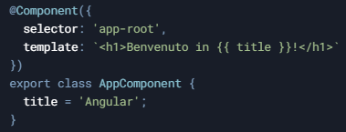
Interpolazione
Meccanismo:
Angular cerca la proprietà title nella classe del componente
Valuta l'espressione all'interno di {{ }}
Sostituisce {{ title }} con il valore della proprietà

Slide 25

Interpolazione
Cosa può essere inserito in {{ }}:
Proprietà della classe del componente
Chiamate a metodi della classe del componente che restituiscano informazioni da presentare
Espressioni JavaScript semplici
Es. operazioni matematiche, concatenazione di stringhe

Slide 26
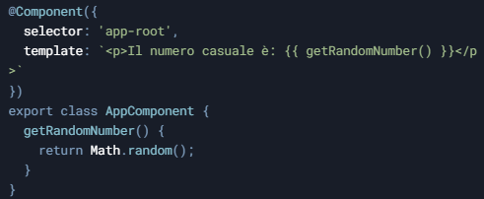
Interpolazione
Attenzione: i metodi chiamati nell'interpolazione vengono eseguiti ad ogni ciclo di change detection
Nel seguente codice, la funzione getRandomNumber() viene eseguita ogni volta che Angular rileva un cambiamento

Slide 27
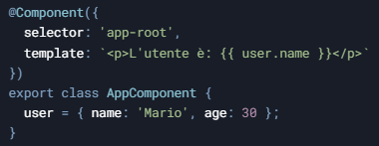
Interpolazione
È possibile accedere alle proprietà di oggetti attraverso la classica notazione puntata

Slide 28
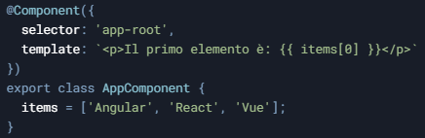
Interpolazione
È utilizzabile anche su array

Slide 29
Interpolazione
Comodo è l’uso dell’operatore ternario

Slide 30
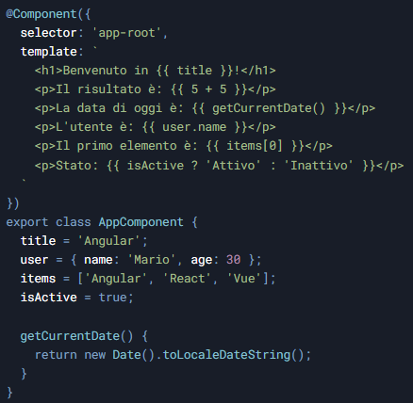
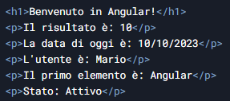
Interpolazione

Slide 31
Interpolazione
Best practices
Mantieni le espressioni semplici
Evita logiche complesse nel template
Il template serve solo per presentare le informazioni
Usa metodi con cautela
I metodi nell'interpolazione possono impattare le prestazioni se eseguiti frequentemente
Preferisci il binding di proprietà
Per casi complessi, usa [property]

Slide 32
Data Binding
Collegamento dinamico dei dati della classe TypeScript alla vista e viceversa
Con lo scopo di mantenere sincronizzati i dati tra il componente e la vista in modo automatico
Tipi di data binding:
Interpolazione: {{ }}
Property binding: [ ]
Event binding: ( )
Two-way data binding: [( )]

Slide 33
Data Binding
Property Binding
Permette di impostare il valore di una proprietà HTML o di una direttiva Angular utilizzando i dati del componente
Sintassi: [property]="expression"
Esempio Base:
<img [src]="imageUrl" alt="Angular Logo">

Slide 34
Data Binding
Property Binding
Meccanismo:
Angular valuta l'espressione all'interno di [ ]
Aggiorna la proprietà HTML o la direttiva con il risultato dell'espressione

Slide 35
Data Binding
Property Binding con Attributi HTML
Collegamento a class:
<div [class.active]="isActive">Contenuto</div>
Se isActive = true, il risultato sarà: <div class="active">Contenuto</div>
Collegamento a style:
<p [style.color]="textColor">Testo colorato</p>
Se textColor = 'red', il risultato sarà: <p style="color: red;">Testo colorato</p>

Slide 36
Data Binding
Property Binding con Direttive Angular
ngClass:
<div [ngClass]="{'active': isActive, 'disabled': isDisabled}">Contenuto</div>
Se isActive = true e isDisabled = false, il risultato sarà: <div class="active">Contenuto</div>
ngStyle:
<p [ngStyle]="{'color': textColor, 'font-size': fontSize + 'px'}">Testo personalizzato</p>
Se textColor = 'blue' e fontSize = 20, il risultato sarà: <p style="color: blue; font-size: 20px;">Testo personalizzato</p>

Slide 37
Data Binding
Event Binding
Permette di reagire agli eventi del DOM (es. click, input, hover) eseguendo metodi del componente
Sintassi: (event)="expression"
Esempio Base:
<button (click)="onClick()">Clicca qui</button>
Quando il pulsante viene cliccato, viene eseguito il metodo onClick() del componente

Slide 38
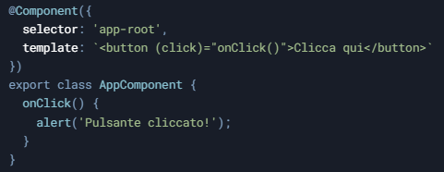
Data Binding
Come Funziona l'Event Binding
Angular ascolta l'evento specificato (es. click)
Esegue l'espressione (es. chiamata di un metodo) quando l'evento si verifica

Slide 39
Data Binding
Event Binding con Parametri
Passaggio di parametri:
<button (click)="onButtonClick('Ciao')">Clicca qui</button>
Metodo nel componente typescript
onButtonClick(message: string) { alert(message); }
Risultato: Mostra un alert con il messaggio "Ciao"

Slide 40
Data Binding
Two-Way Data Binding
Permette di sincronizzare i dati tra il componente e la vista in entrambe le direzioni
Sintassi: [(ngModel)]="property"
Requisiti: Importare FormsModule
Esempio Base:
<input [(ngModel)]="username" placeholder="Inserisci il nome"> <p>Il nome inserito è: {{ username }}</p>
Se l'utente digita "Mario", username viene aggiornato e il template mostra: <p>Il nome inserito è: Mario</p>

Slide 41
Data Binding
Come Funziona il Two-Way Data Binding
Aggiorna la proprietà del componente quando l'input cambia (event binding)
Aggiorna la vista quando la proprietà del componente cambia (property binding)

Slide 42
Data Binding
Best Practices
Usa il property binding per impostare valori dinamici negli attributi HTML
Usa l'event binding per gestire le interazioni dell'utente
Usa il two-way binding con cautela
Perché può rendere il flusso di dati meno prevedibile in applicazioni complesse

Slide 43
Input e Output
Comunicazione tra componenti:
@Input
Passaggio di dati da un componente padre a un figlio
@Output
Emissione di eventi da un componente figlio a un padre

Slide 44
Input e Output
Input e Output sono meccanismi per la comunicazione tra componenti in Angular
Input: Permette a un componente padre di passare dati a un componente figlio
Output: Permette a un componente figlio di inviare eventi al componente padre
Scopo: Creare componenti riutilizzabili e modulari

Slide 45
Input e Output
Si utilizza il decoratore @Input() per definire una proprietà come input
Esempio Base:
// Componente Figlio @Component( { selector: 'app-child', template: `<p>{{ message }}</p>` }) export class ChildComponent { @Input() message: string; }
<!-- Componente Padre --> <app-child [message]="parentMessage"></app-child>
Se parentMessage = 'Ciao dal padre', il componente figlio visualizzerà: <p>Ciao dal padre</p>

Slide 46
Input e Output
Meccanismo:
Il componente padre passa un valore alla proprietà message del componente figlio
Il componente figlio riceve il valore e lo utilizza nel template
Esempio Tecnico:
// Componente Padre @Component({ selector: 'app-parent', template: `<app-child [message]="parentMessage"></app-child>` }) export class ParentComponent { parentMessage = 'Ciao dal padre'; }
Risultato: Il componente figlio visualizza il messaggio passato dal padre

Slide 47
Input e Output
Passaggio di oggetti:
// Componente Figlio @Component({ selector: 'app-child', template: `<p>{{ user.name }} ha {{ user.age }} anni.</p>` }) export class ChildComponent { @Input() user: { name: string, age: number }; }
<!-- Componente Padre --> <app-child [user]="parentUser"></app-child>
Se parentUser = { name: 'Mario', age: 30 }, il risultato sarà:
<p>Mario ha 30 anni.</p>

Slide 48
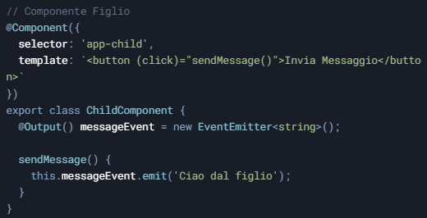
Input e Output
Output:
Invio di Eventi da Figlio a Padre
Si utilizza
Il decoratore @Output()
EventEmitter per definire un evento

Slide 49
Best Practices
Usa @Input() per passare dati
Mantieni i componenti figli riutilizzabili e modulari
Usa @Output() per inviare eventi
Permette ai componenti figli di comunicare con i componenti padre
Evita logiche complesse nei componenti figli
I componenti figli dovrebbero essere "stupidi" e ricevere dati tramite @Input()

Slide 50
Ciclo di Vita di un Componente
Il ciclo di vita di un componente Angular rappresenta le fasi attraverso cui un componente passa, dalla creazione alla distruzione
Permette di eseguire logiche specifiche in momenti chiave del ciclo di vita, come l'inizializzazione, l'aggiornamento e la distruzione

Slide 51
Ciclo di Vita di un Componente
Hook del Ciclo di Vita
Metodi speciali che Angular chiama automaticamente in momenti specifici del ciclo di vita di un componente
Principali Hook:
ngOnChanges
Chiamato quando Angular rileva cambiamenti nelle proprietà @Input()
ngOnInit
Chiamato una volta dopo che Angular ha inizializzato il componente.
ngDoCheck
Chiamato durante ogni ciclo di change detection
ngAfterContentInit
Chiamato dopo che Angular ha proiettato contenuto esterno nel componente
ngAfterContentChecked
Chiamato dopo ogni verifica del contenuto proiettato
ngAfterViewInit
Chiamato dopo che Angular ha inizializzato le viste del componente
ngAfterViewChecked
Chiamato dopo ogni verifica delle viste del componente
ngOnDestroy
Chiamato prima che Angular distrugga il componente.

Slide 52
ViewChild e ContentChild
ViewChild e ContentChild
permettono di accedere a elementi del DOM o a componenti figli direttamente dalla classe del componente
Scopo:
Interagire con elementi specifici del template o con componenti figli per manipolarli o ottenere dati

Slide 53
ViewChild
Permette di accedere a un elemento del DOM o a un componente figlio definito nel template del componente corrente
@ViewChild(selector) propertyName: Type
Selector
Può essere un riferimento a un elemento del DOM (#elementRef),
un componente figlio
una direttiva

Slide 54
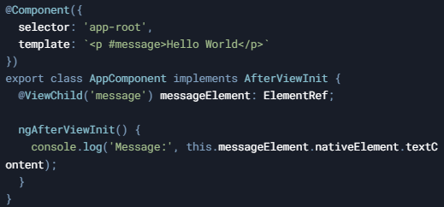
ViewChild
Angular cerca l'elemento o il componente figlio nel template del componente corrente
Assegna l'elemento o il componente alla proprietà definita con @ViewChild

Slide 55
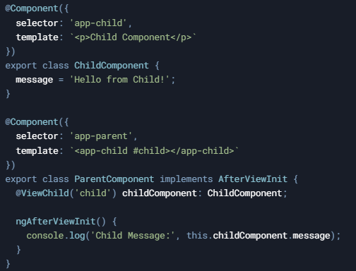
ViewChild con ChildComponent

Slide 56
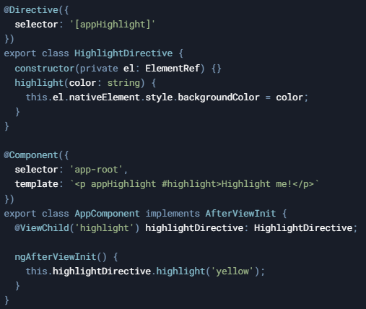
ViewChild con Direttive

Slide 57
ContentChild
Permette di accedere a un elemento del DOM o a un componente figlio proiettato nel componente corrente tramite <ng-content>
@ContentChild(selector) propertyName: Type
Selector: Può essere un riferimento a un elemento del DOM (#elementRef), un componente figlio o una direttiva

Slide 58
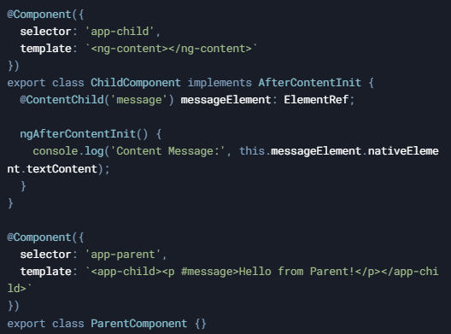
ContentChild

Slide 59
ViewChild e ContentChild
Differenze tra ViewChild e ContentChild
ViewChild:
Accede a elementi o componenti definiti nel template del componente corrente
Disponibile dopo ngAfterViewInit
ContentChild:
Accede a elementi o componenti proiettati nel componente corrente tramite <ng-content>
Disponibile dopo ngAfterContentInit

Slide 60
Best Practices
Usa ViewChild per accedere a elementi del DOM o componenti figli definiti nel template
Usa ContentChild per accedere a elementi del DOM o componenti figli proiettati tramite <ng-content>
Evita di manipolare direttamente il DOM:
Usa Renderer2 per operazioni sul DOM

Slide 61
Stili e CSS
Gestione degli stili:
Stili inline
styles: ['h1 { color: blue; }']
File CSS
styleUrls: ['./my-component.component.css']

Slide 62
Direttive

Slide 63
Direttive
Cosa sono le direttive
Estendono il comportamento degli elementi HTML
Tipi di direttive
Strutturali
Attributive
Personalizzate

Slide 64
Direttive Strutturali
*ngIf: Condizionale
<div *ngIf="isVisible">Contenuto visibile</div>
*ngFor: Iterazione su array
<ul> <li *ngFor="let item of items"> {{ item }} </li> </ul>

Slide 65
Direttive Attributive
ngClass
Aggiunta dinamica di classi CSS.
<p [ngClass]="{'highlight': isActive}">Testo evidenziato</p>
ngStyle
Applicazione dinamica di stili
<p [ngStyle]="{'color': textColor}">Testo colorato</p>

Slide 66
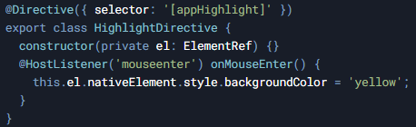
Direttive Personalizzate

Slide 67
Pipe

Slide 68
Pipe
Cosa sono le pipe
Trasformano i dati direttamente nel template
Pipe built-in
date
uppercase
lowercase
currency
json

Slide 69
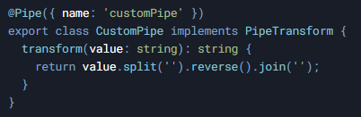
Pipe Personalizzate

Slide 70
Observable e RxJS

Slide 71
Introduzione agli Observable
Cosa sono gli Observable
Flussi di dati asincroni
Differenza tra Promise e Observable:
Promise
Singolo valore
Observable
Flusso di valori

Slide 72

Creazione di Observable

Slide 73
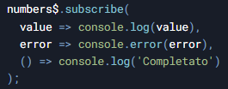
Sottoscrizione e Gestione di Errori

Slide 74
Servizi

Slide 75
Introduzione ai Servizi
Cosa sono i servizi
Classi che forniscono funzionalità riutilizzabili
Implementano la logica di “produzione” dei dati
Vengono iniettati tramite DI

Slide 76
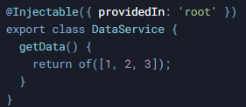
Creazione di Servizi

Slide 77

Utilizzo di Servizi

Slide 78
Fetching

Slide 79
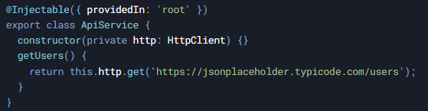


Fetching
Per effettuare chiamate HTTP si usa HttpClient

Slide 80
Gestione dello Store

Slide 81
Concetto di Store
Un’applicazione enterprise ha spesso bisogno di condividere delle informazioni di stato tra più componenti
Lo store è un concetto che consente di isolare la gestione dello stato e centralizzarla
Viene implementato attraverso librerie popolari:
NgRx
Akita

Slide 82
NgRx
Componenti principali:
Store
Stato globale
Actions
Eventi che modificano lo stato
Reducers
Funzioni che gestiscono le azioni
Effects
Gestione di side effects (es. chiamate HTTP)

Slide 83
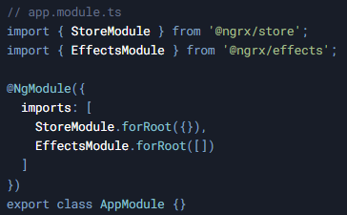
Creazione dello Store

Slide 84

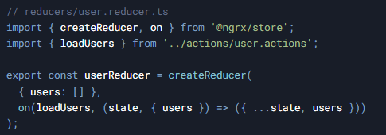
Azioni e Reducers

Slide 85
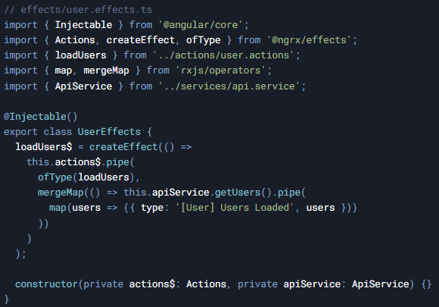
Effects

Slide 86

Utilizzo dello Store
Dispatch di azioni
Accesso ai dati dello store

Slide 87
Grazie per l’attenzione

